Slide 1
Unity向けのKplugin
Kananat Suwanviwatana
Kananat.s@gmail.com

Slide 2
KPlugin
Unity 2018.1で開発した。
もっと豊かなデバッグツールとして作った。
メーンの特徴: Serialize Method, Console, Extension

Slide 3
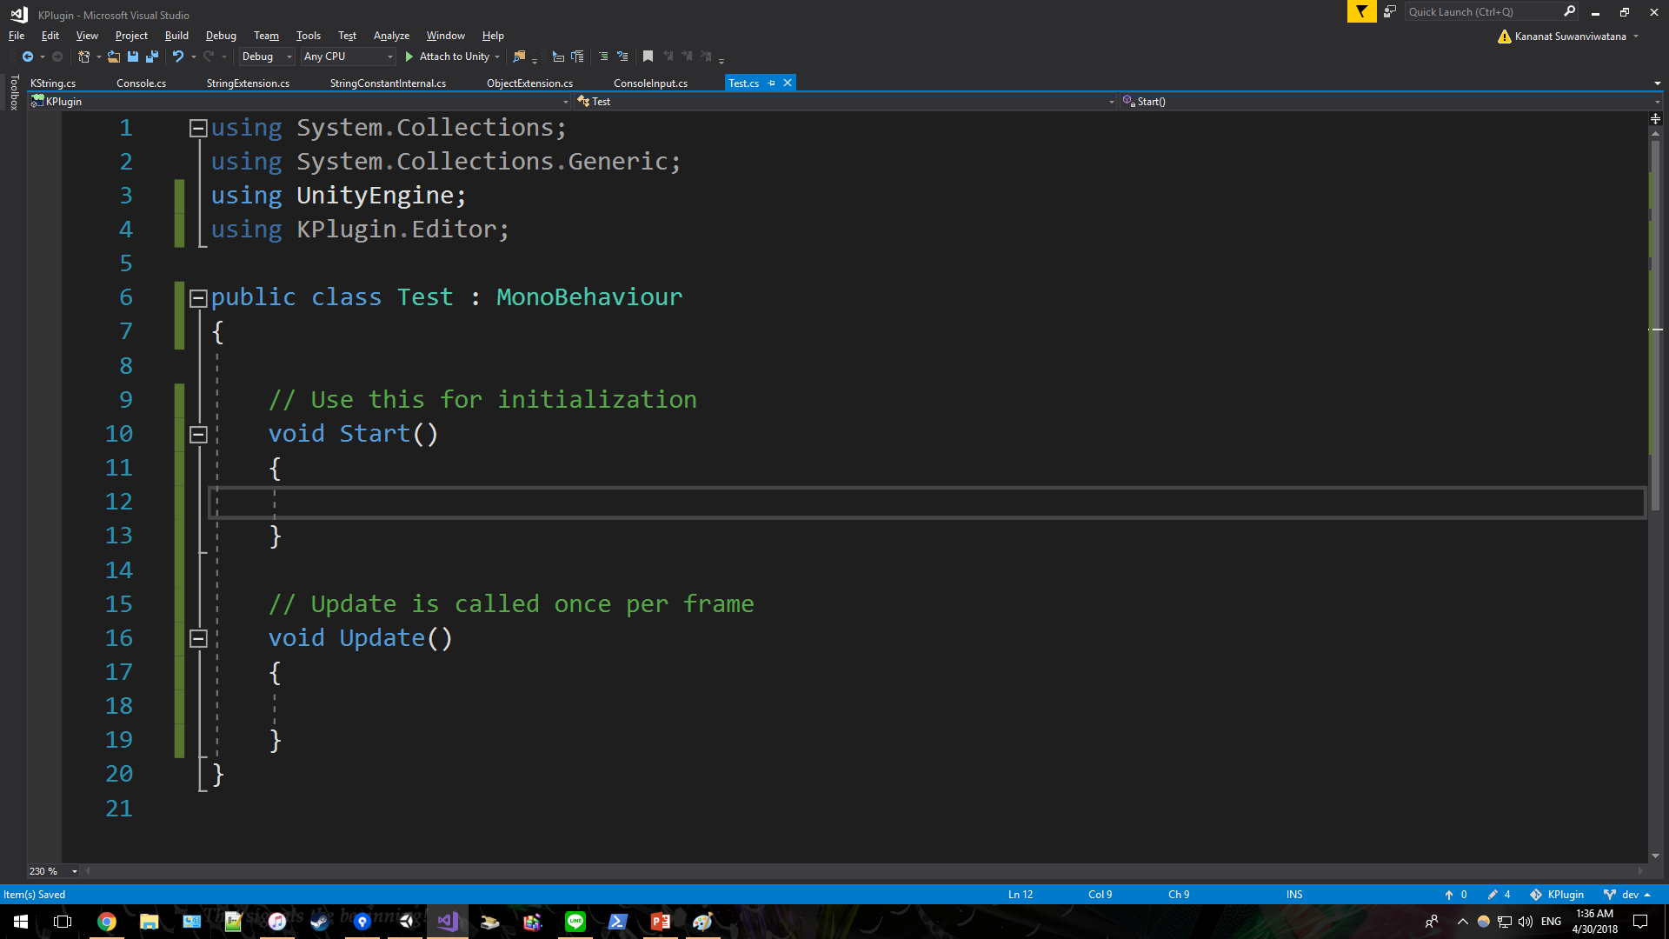

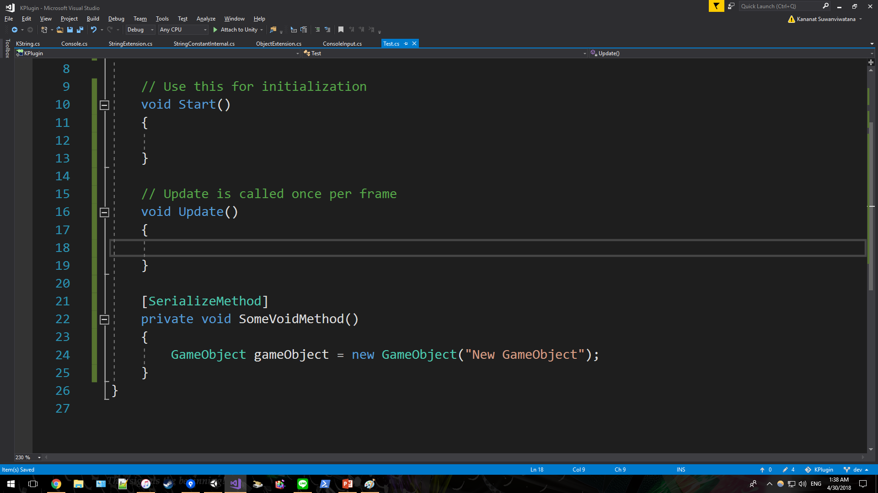
Serialize Method
[SerializeField] を使ったら fields がインスペクターに見せられてる一方、 [SerializeMethod] を使ったら methods を見せる¹!
KPlugin.Editorをusingすると準備完了。
コンパイルの後、必ず出る。
[SerializeMethod]をメソードにつけていたら
¹パラメータなし、またはOptionalパラメータのみ使える。

Slide 4
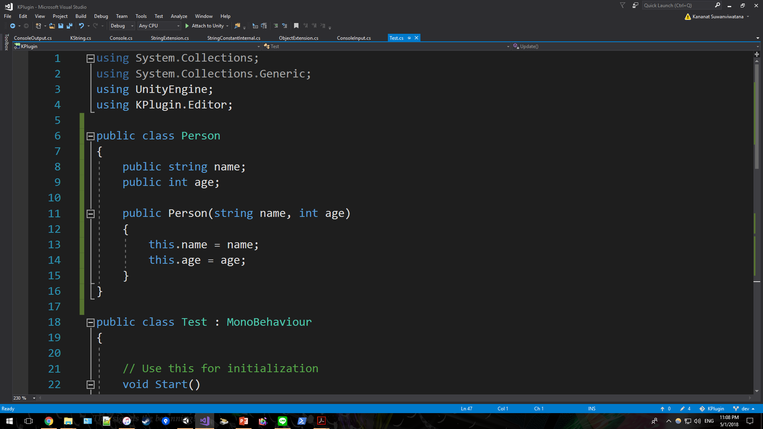
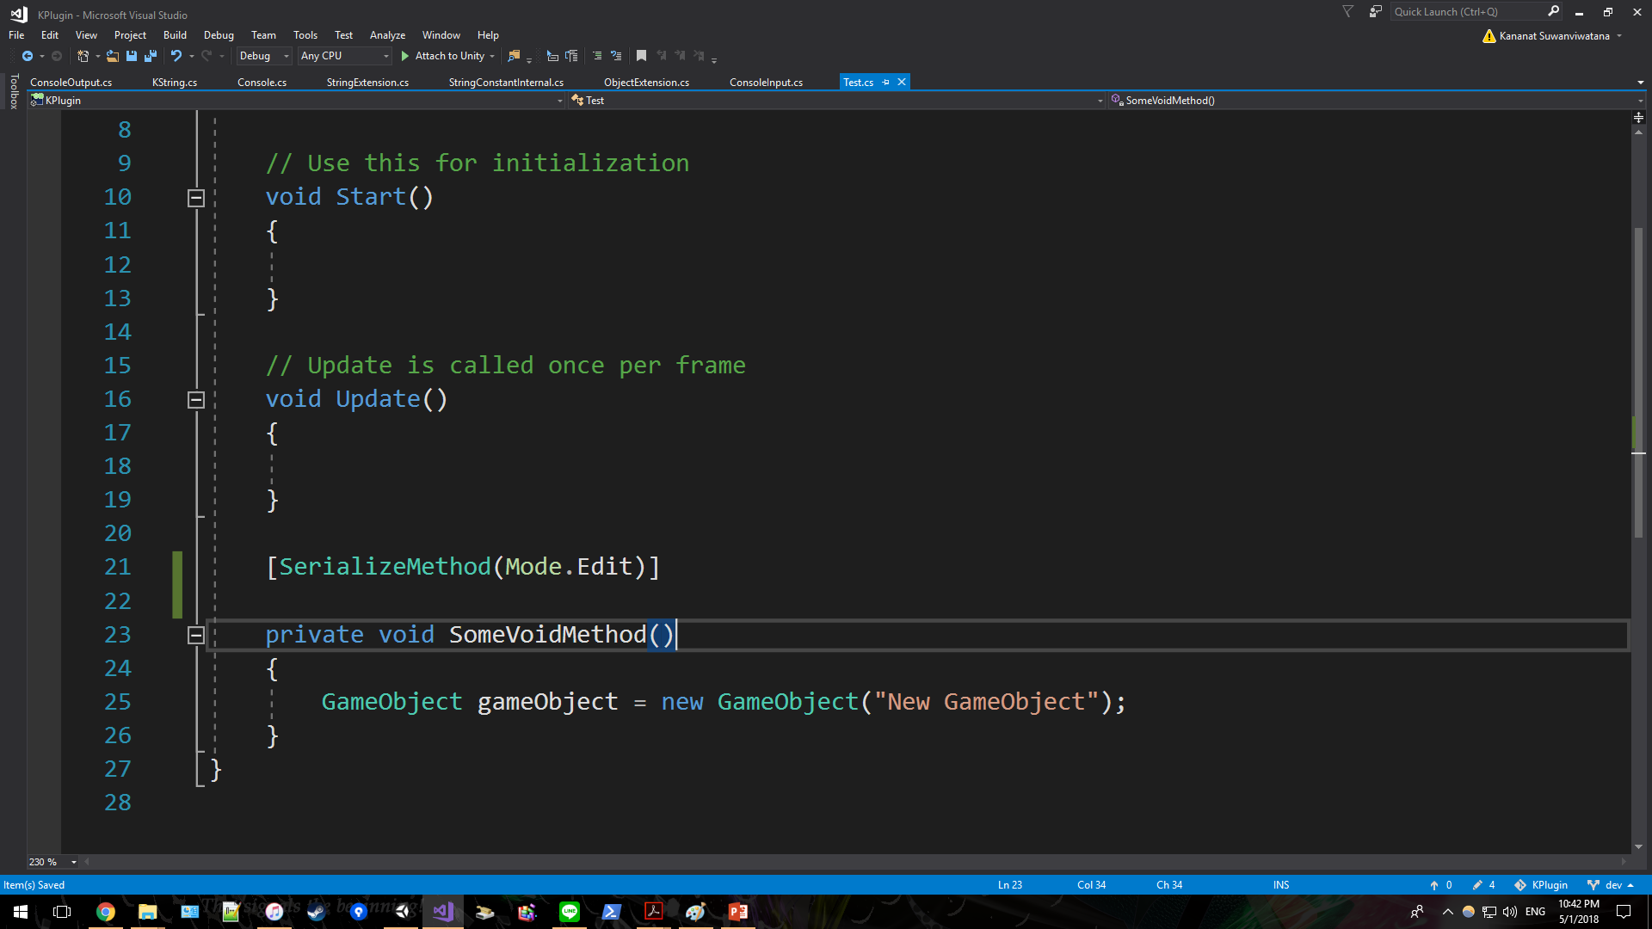
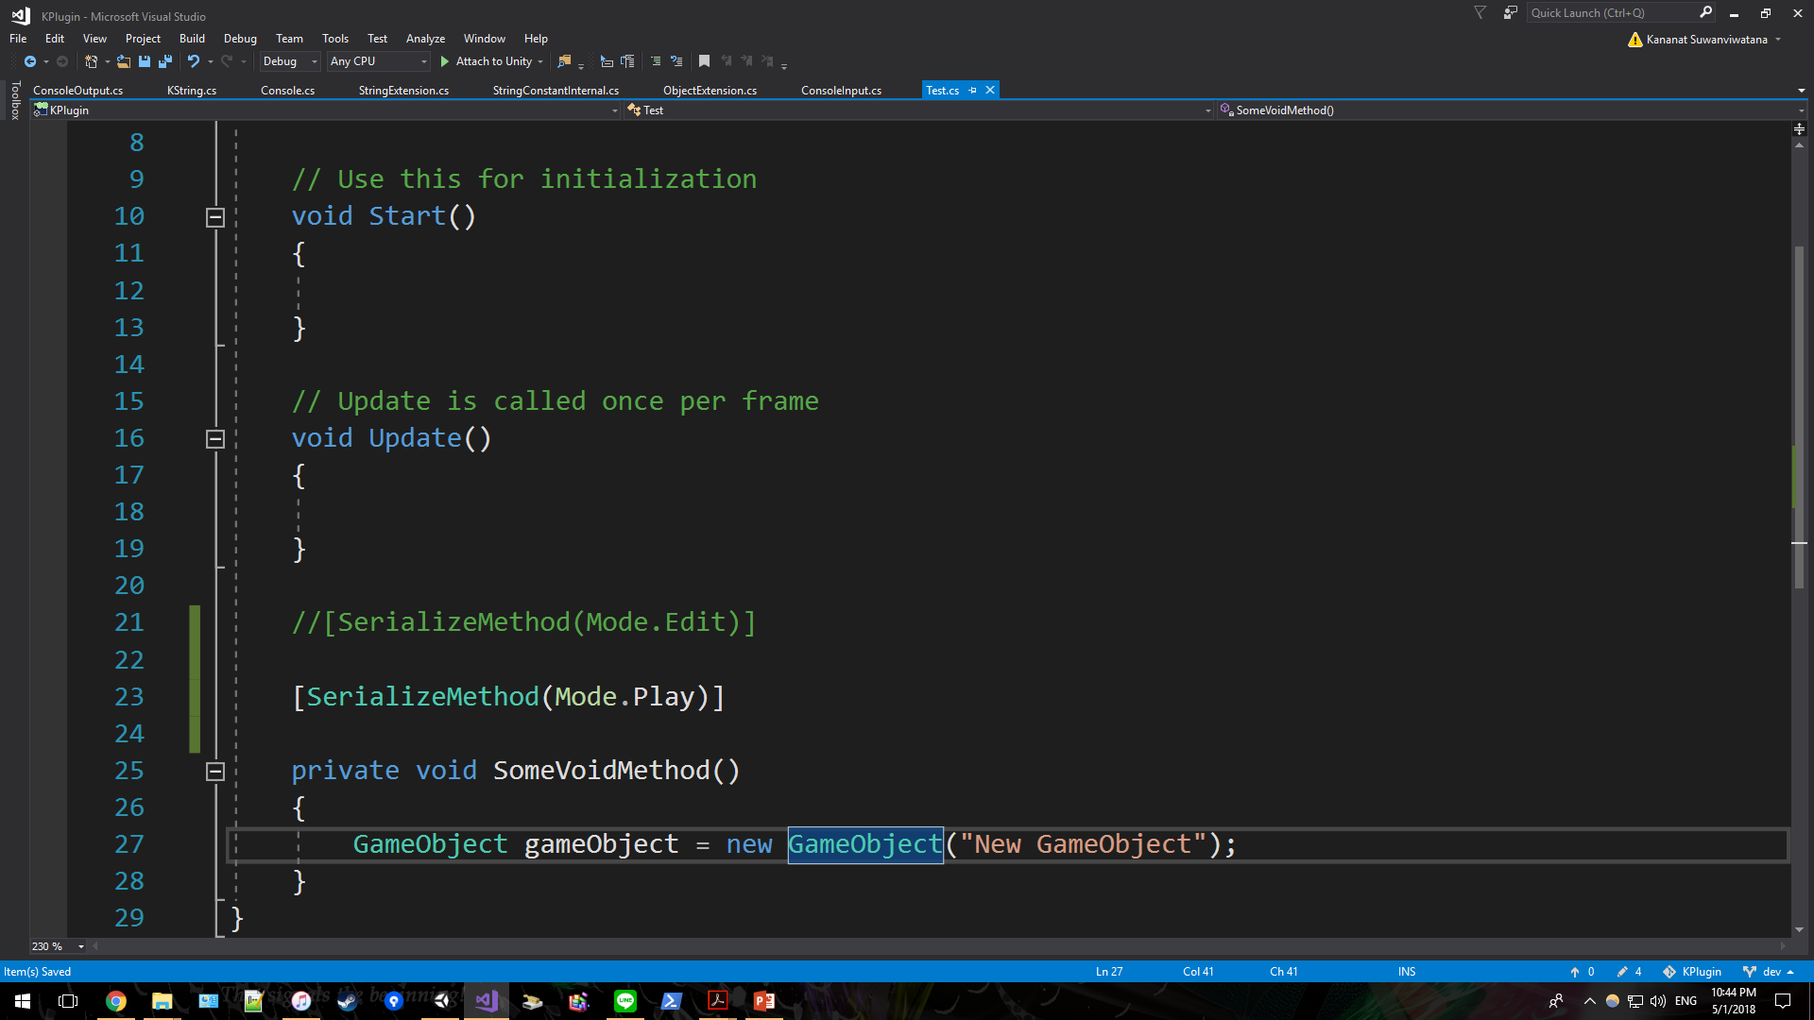
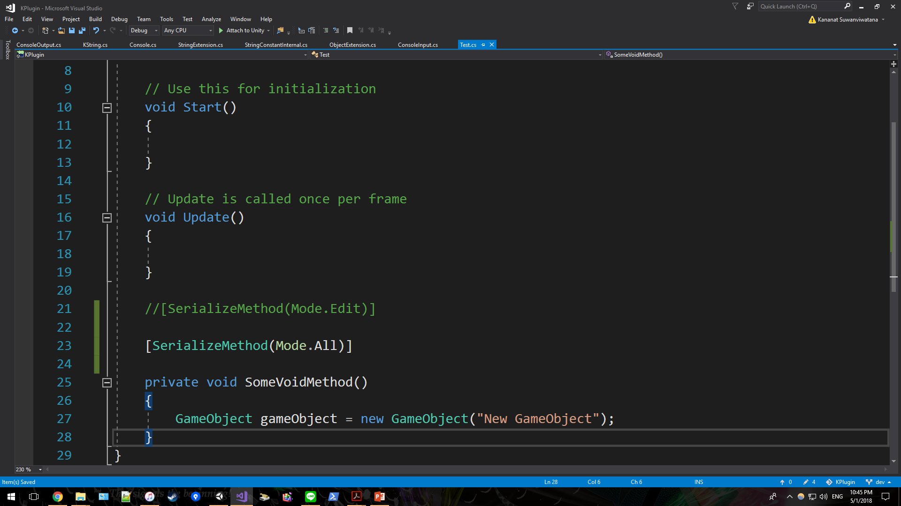
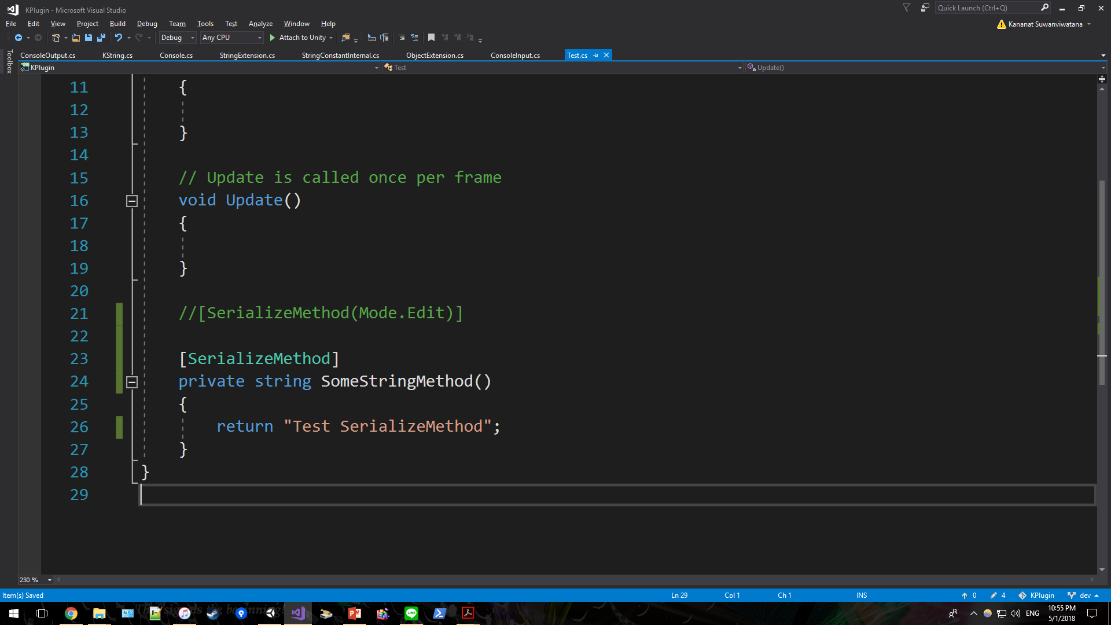
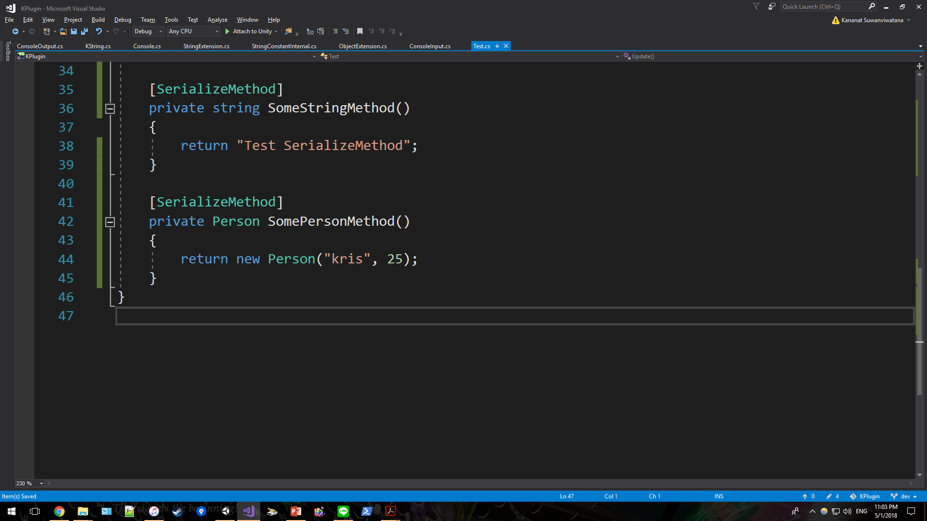

Serialize Method
普通には[SerializeMethod] はエヂットモードとプレイモードも対応する。
ただし、手動による設定できる。
Returnあるメソードであれば、コンソールにアウトプットが出る。
どんなクラスでも対応する。

Slide 5
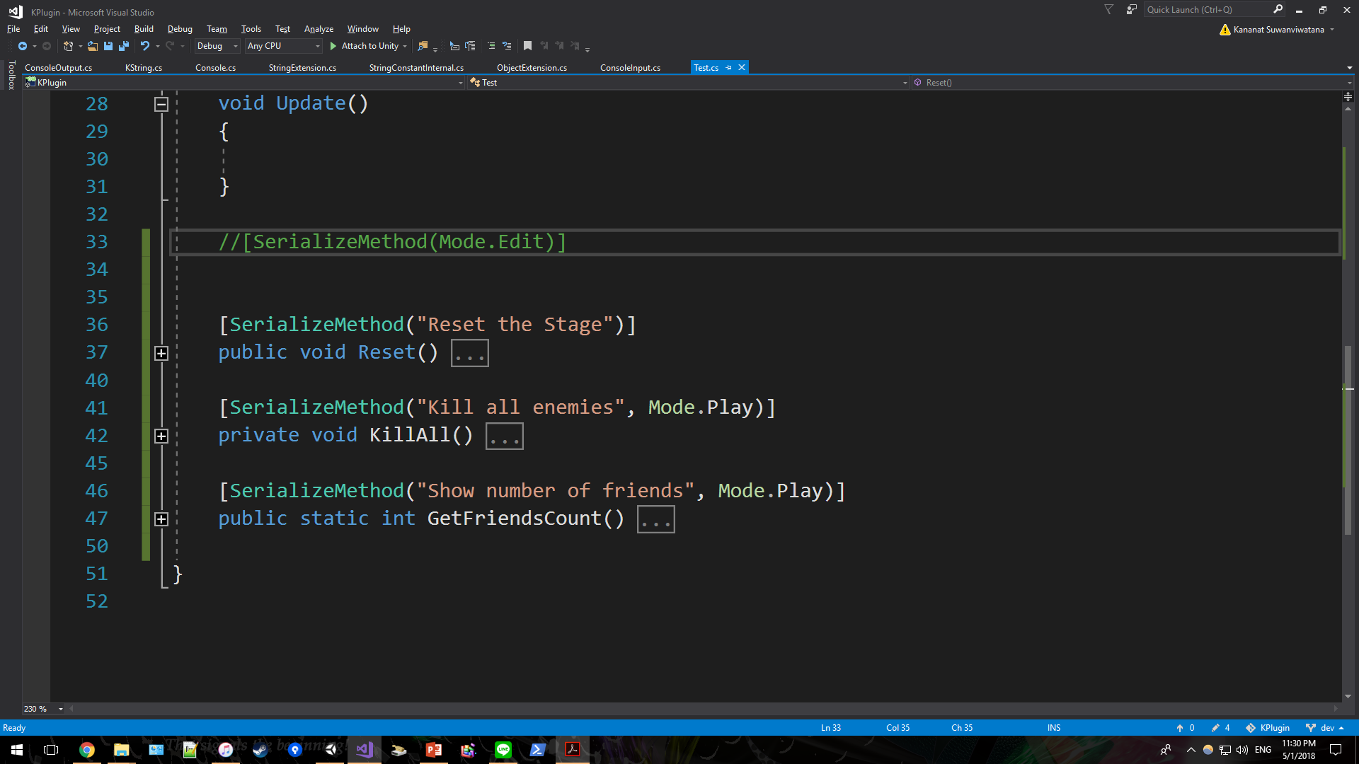

Serialize Method
static でも instance でも対応する. さらに、public protected privateでも対応する¹。
アウトプット²
名前は変更できる。
¹カスタムEditorを使ったら、対応できない場合もある。
²プレイモードでスクリーンショットをとった。

Slide 6
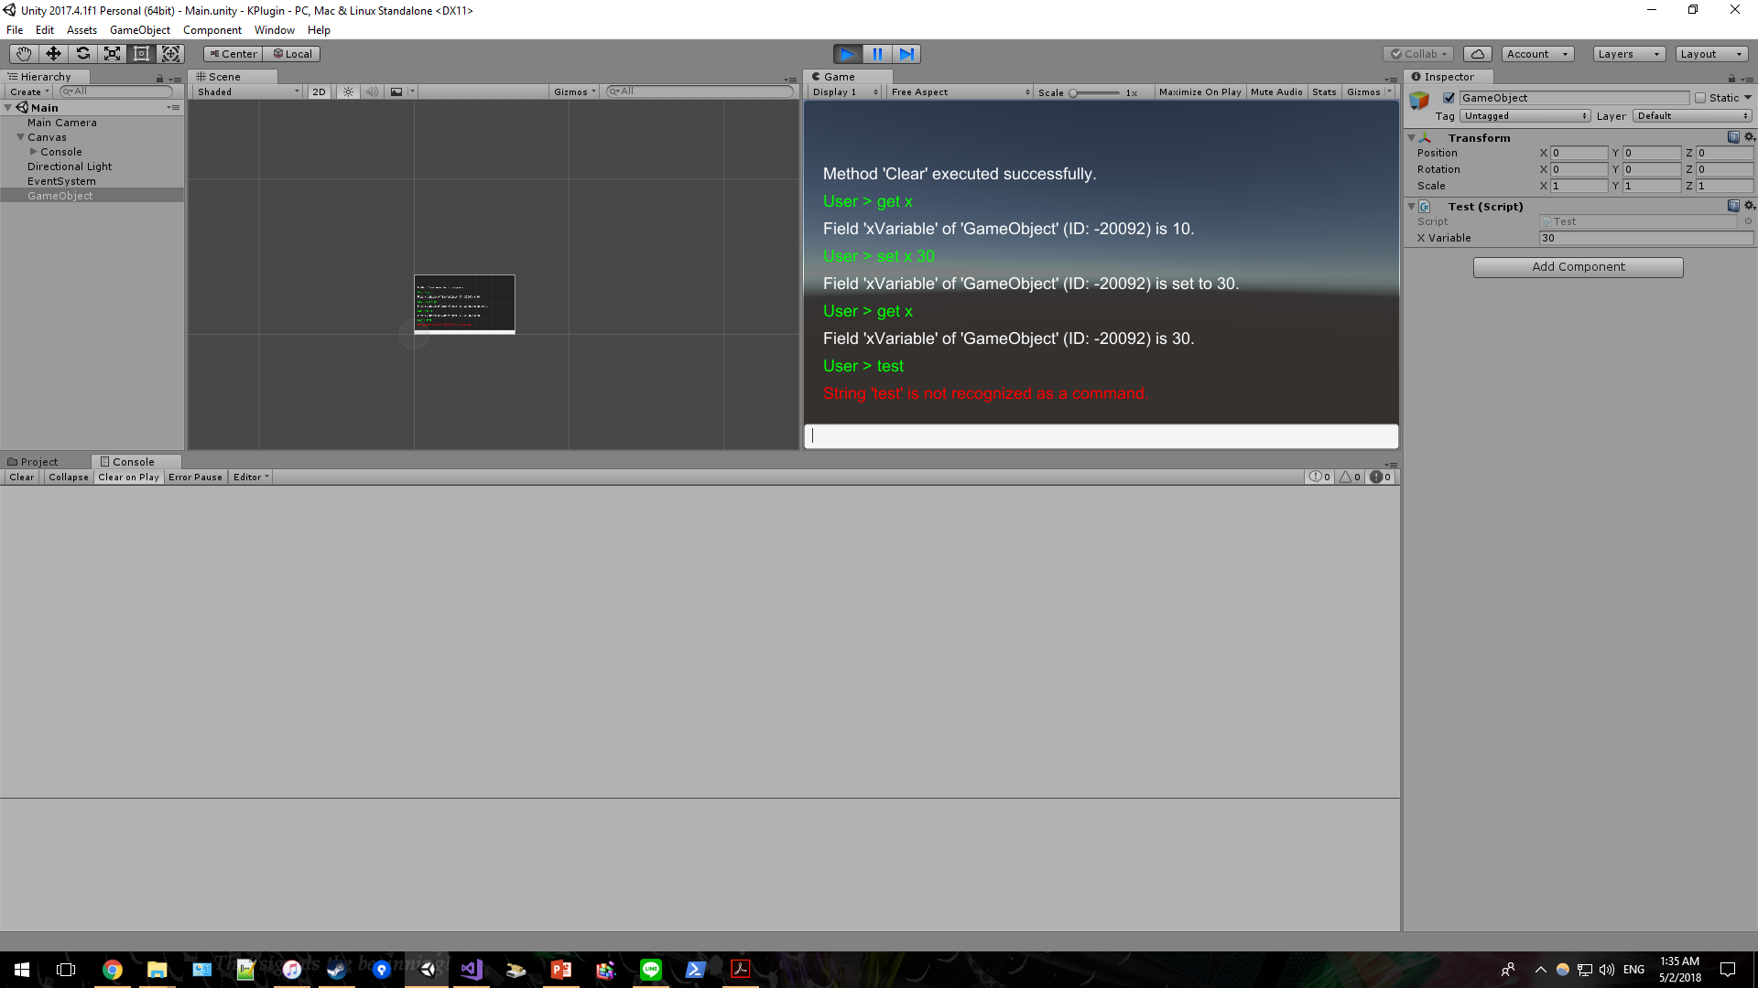

Console
コンソールはプレイ中にインタラクティブUIでいろんな機能がある。
メソードを呼んだり、FieldやPropertyを変更したらりすることが可能である。
コンソールを作り方¹.
コンソールの見た目
¹Canvasがある方は二番目のオプションで作れる。

Slide 7
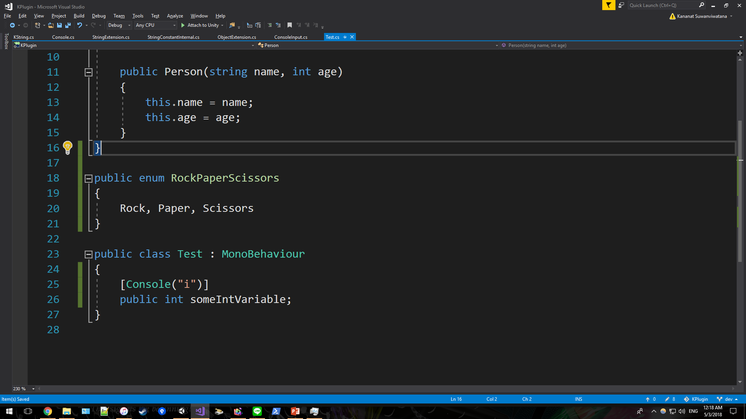
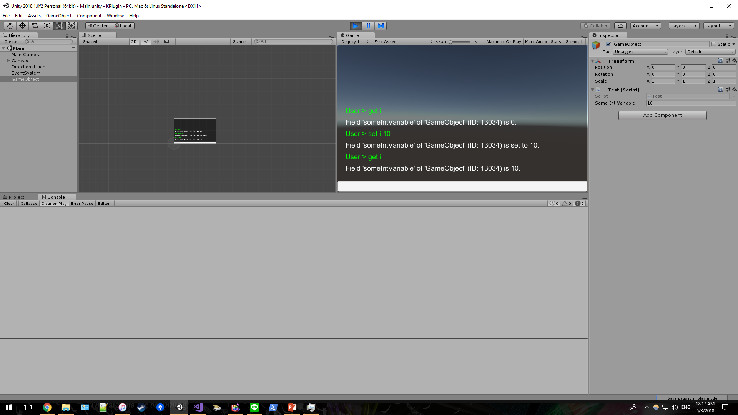
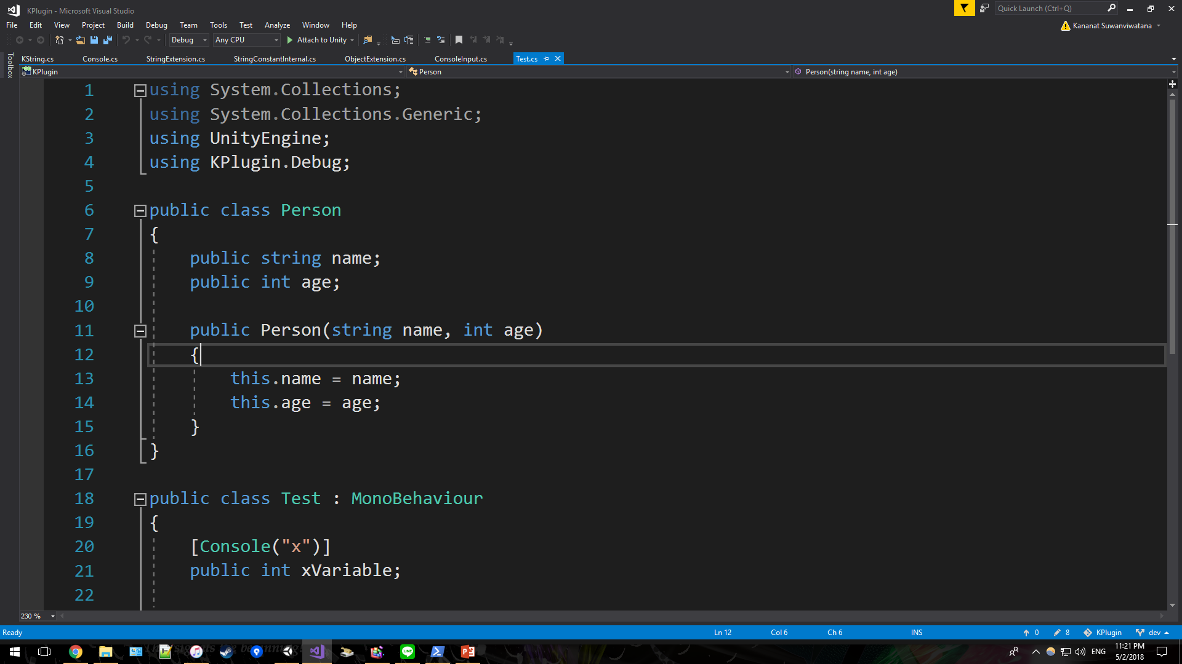
Console
field をコンソールに使いたかったら、[Console]をつけて。
get でvalueがもらえる。
set でvalueを変更する。
KPlugin.Debugをusingすると準備完了。
インスペクターで確認する。

Slide 8
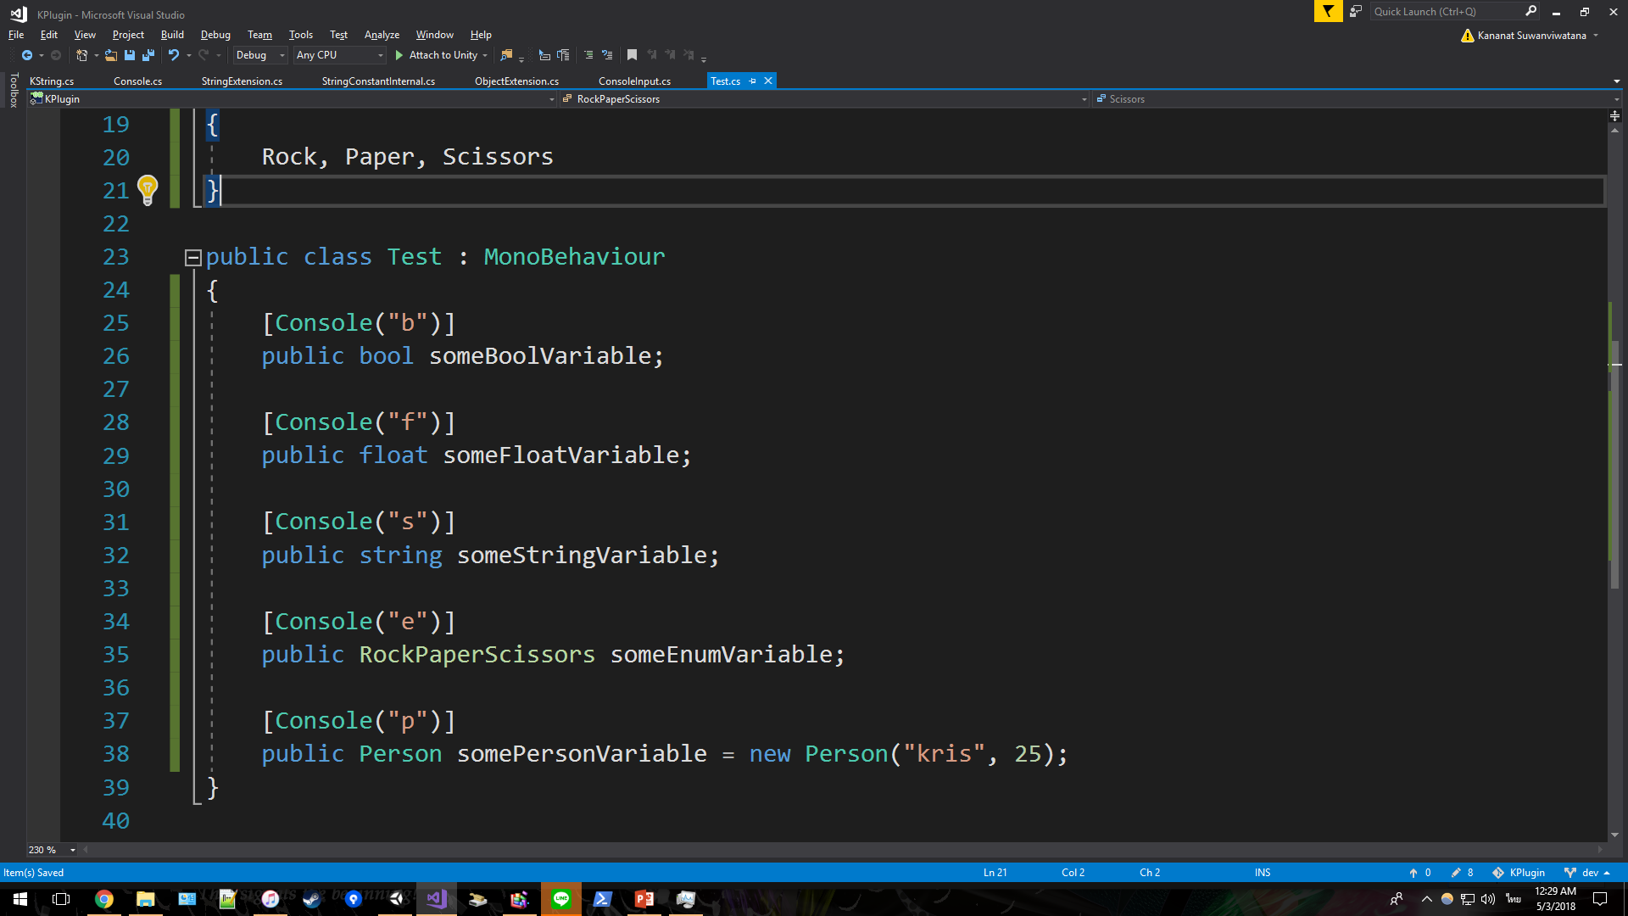
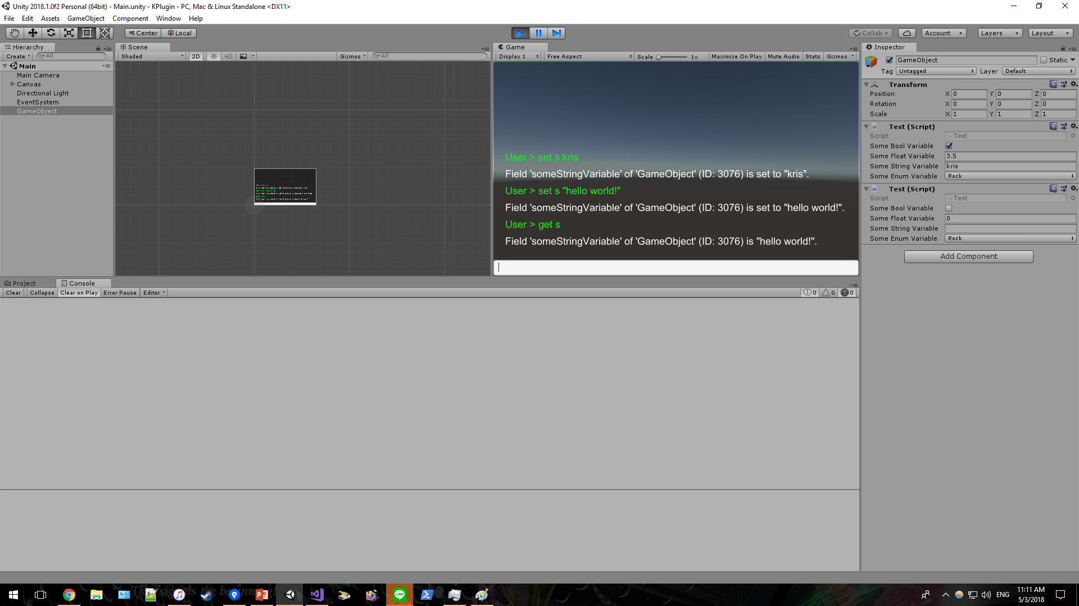
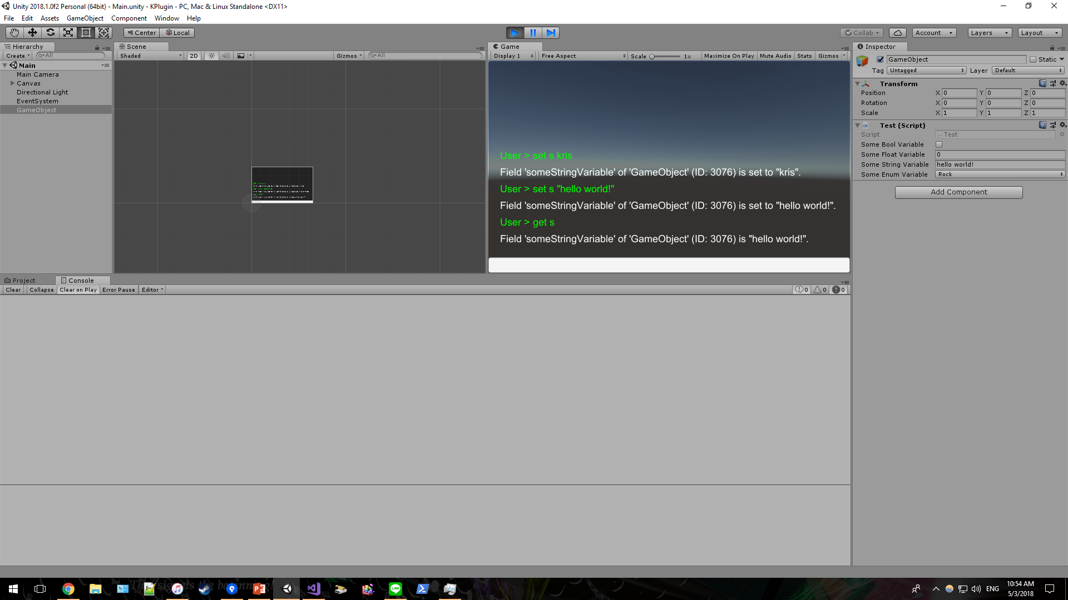
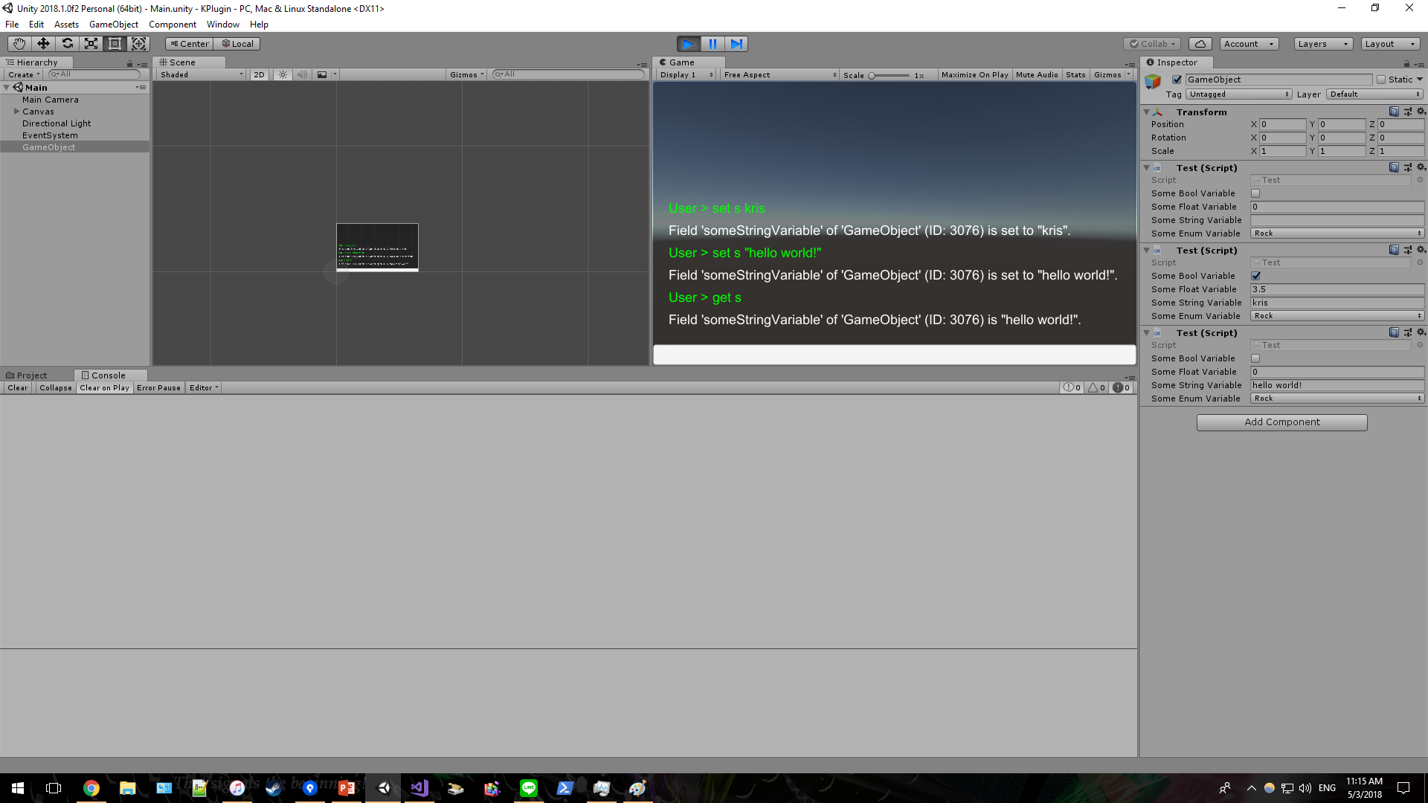
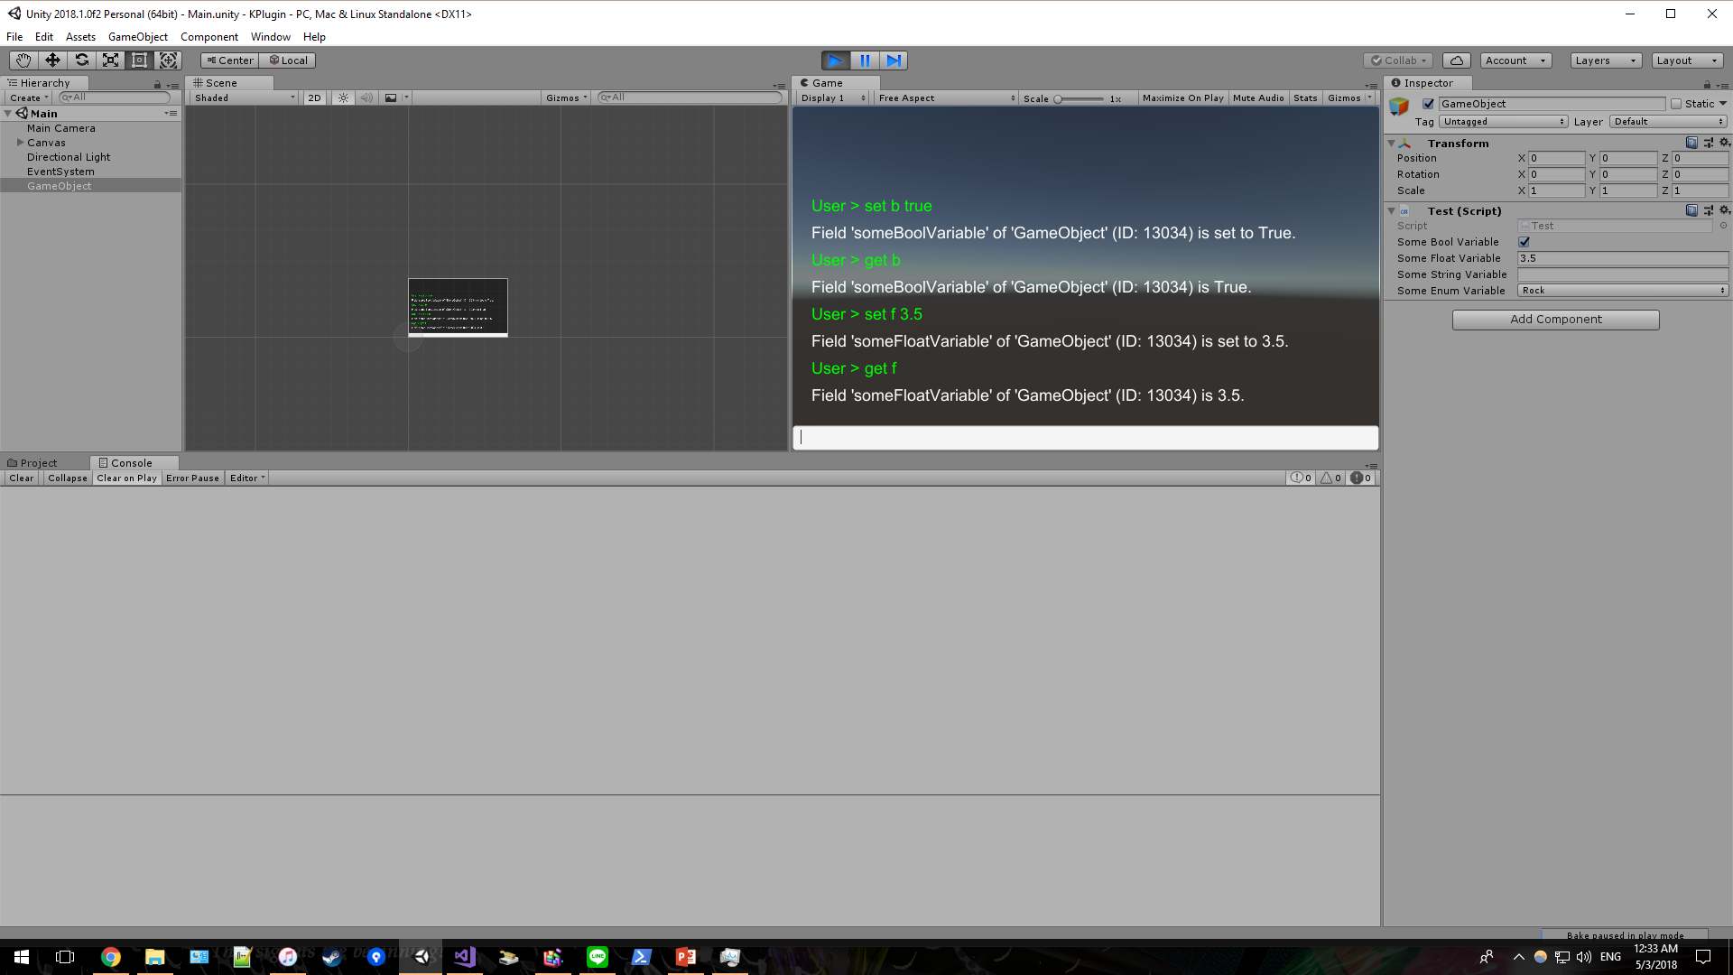
Console
どんなクラスでも get できる。
set なら bool, int, float, string, enum 対応する。
間隔文字がある String なら “”をつけて。
bool と float

Slide 9
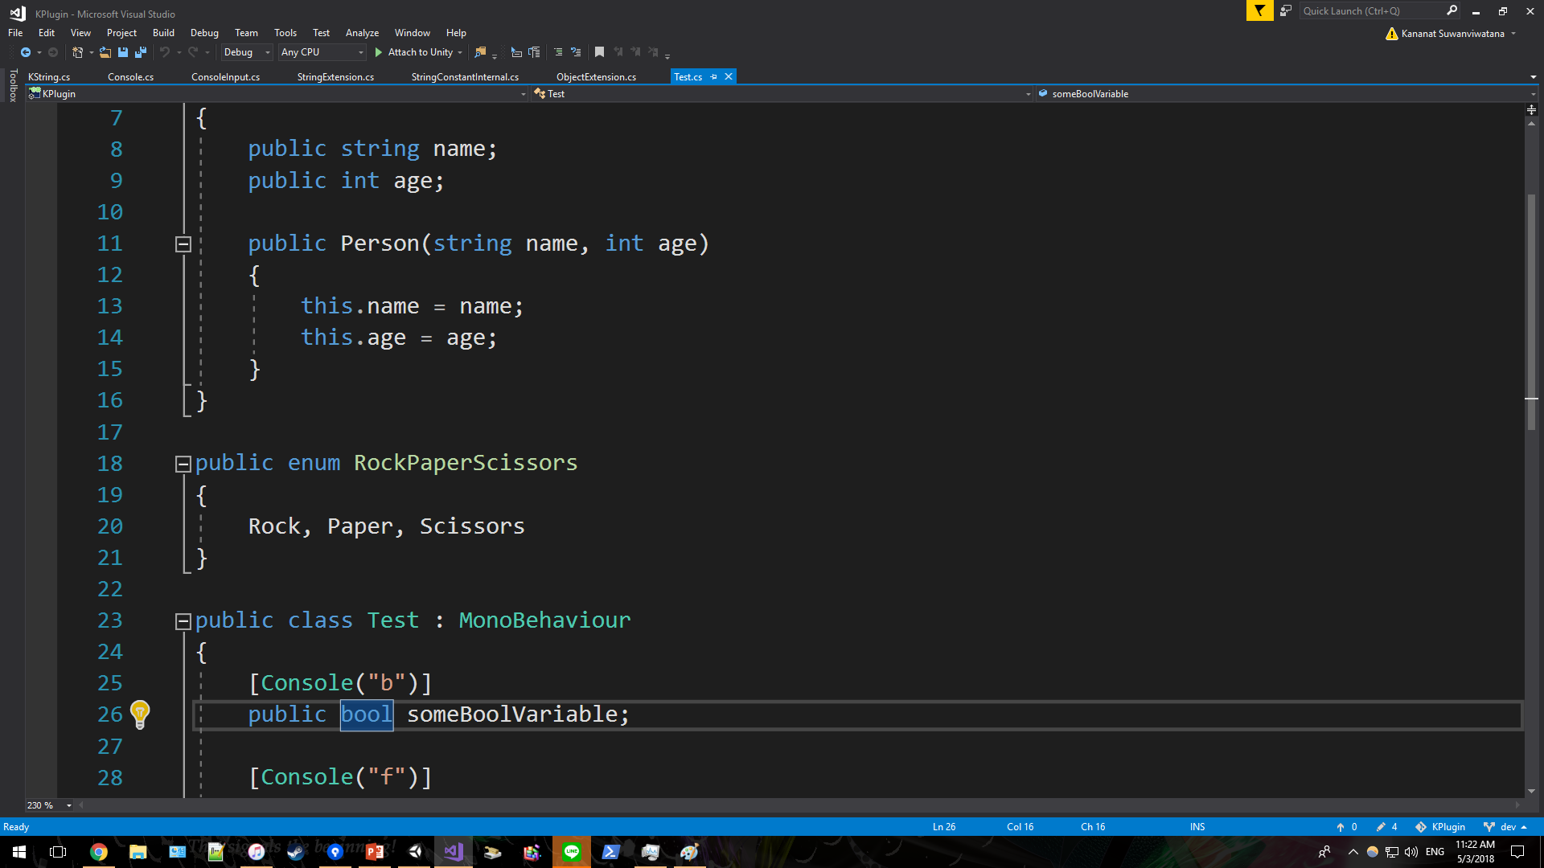
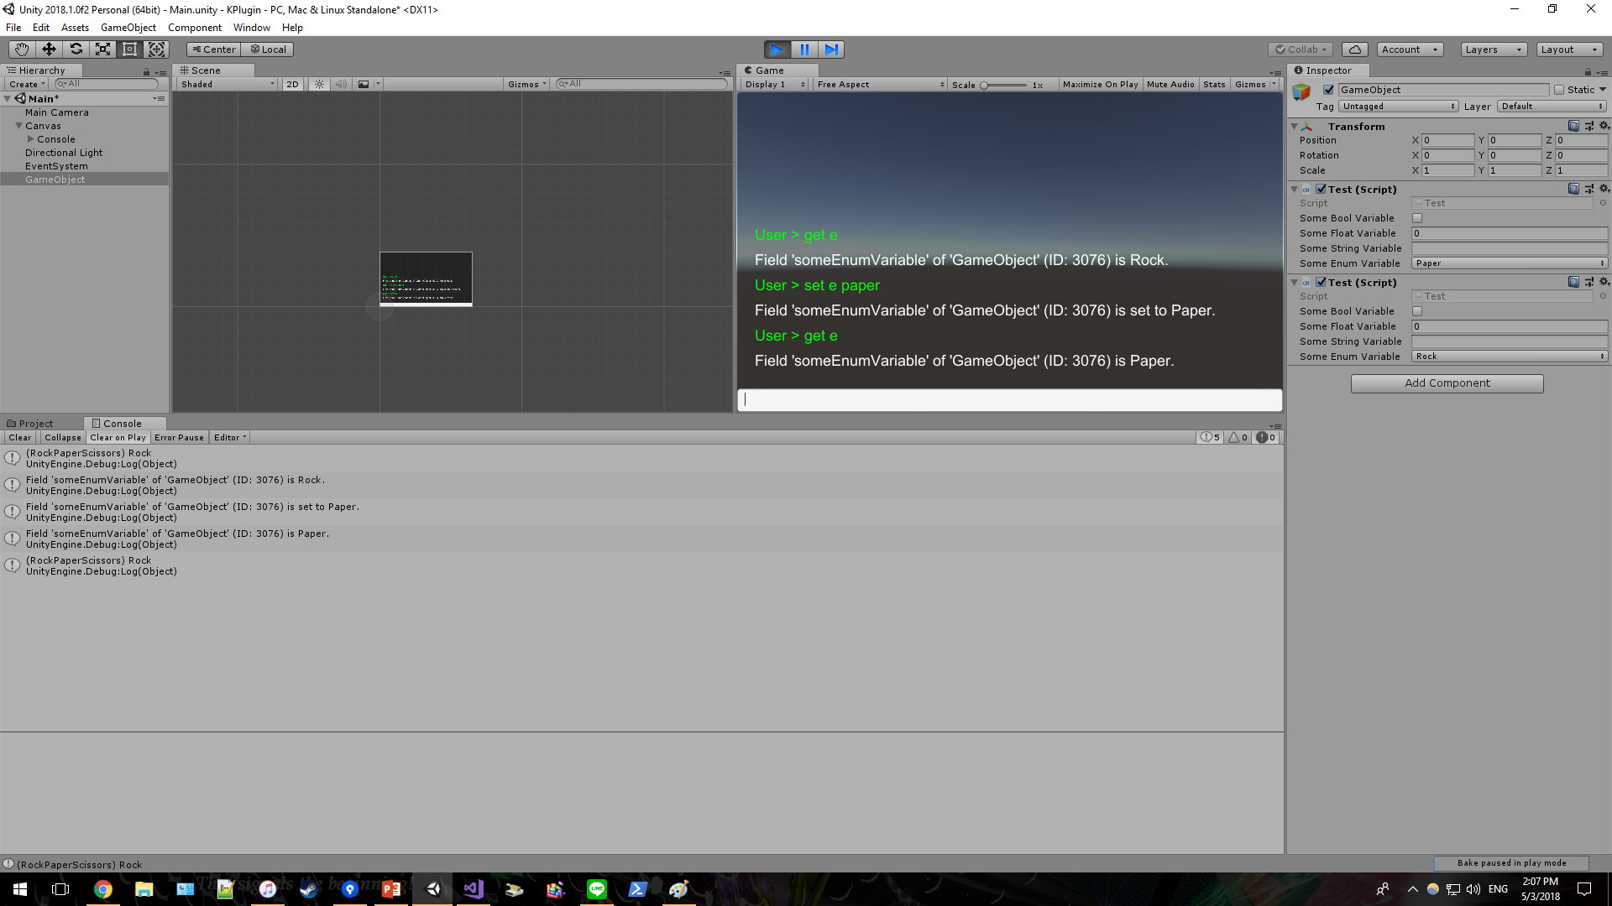

Console
Enum
カスタムクラス

Slide 10

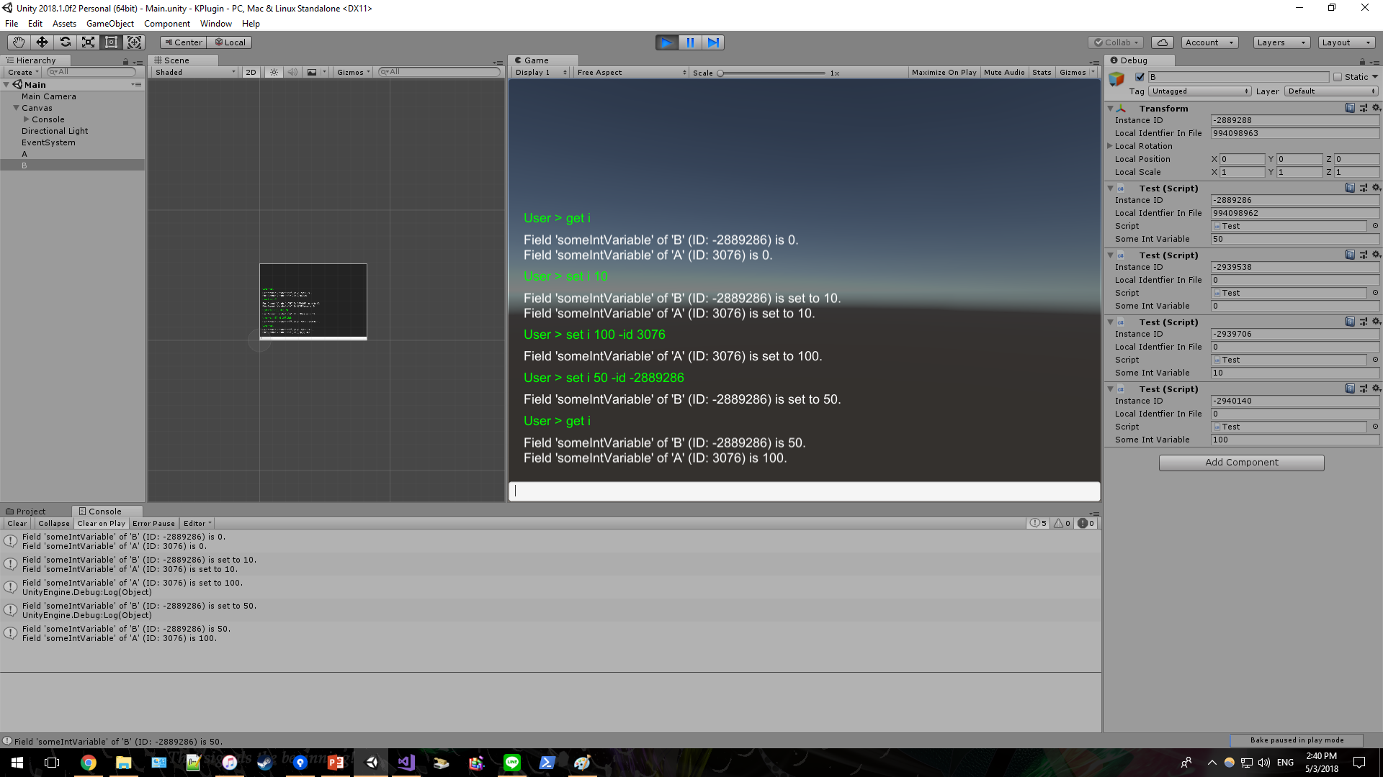
Console
static でも instance でも対応し, 全部の protection 対応。
普通には全部の instance で当てはめる。
Object A
ID: 3076
Object B
ID: -2889286
ただし、-idというオプションで限られる。

Slide 11
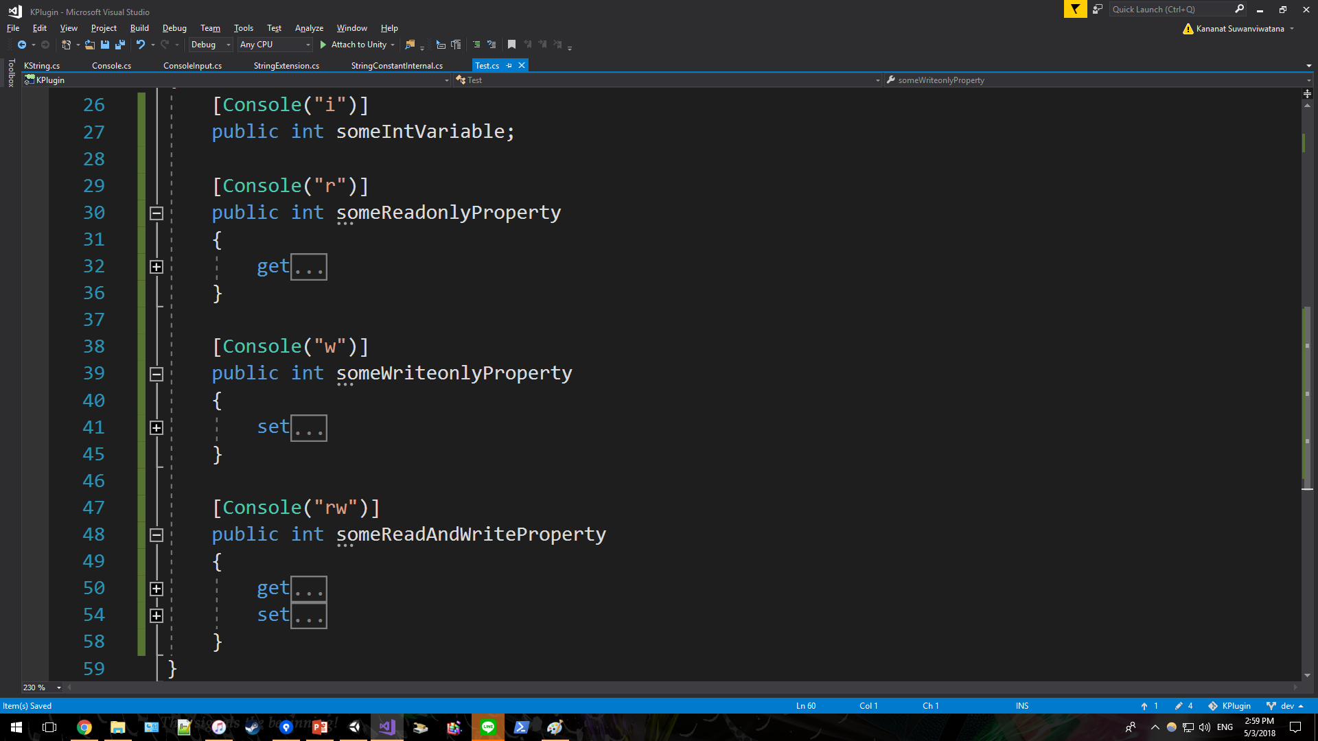
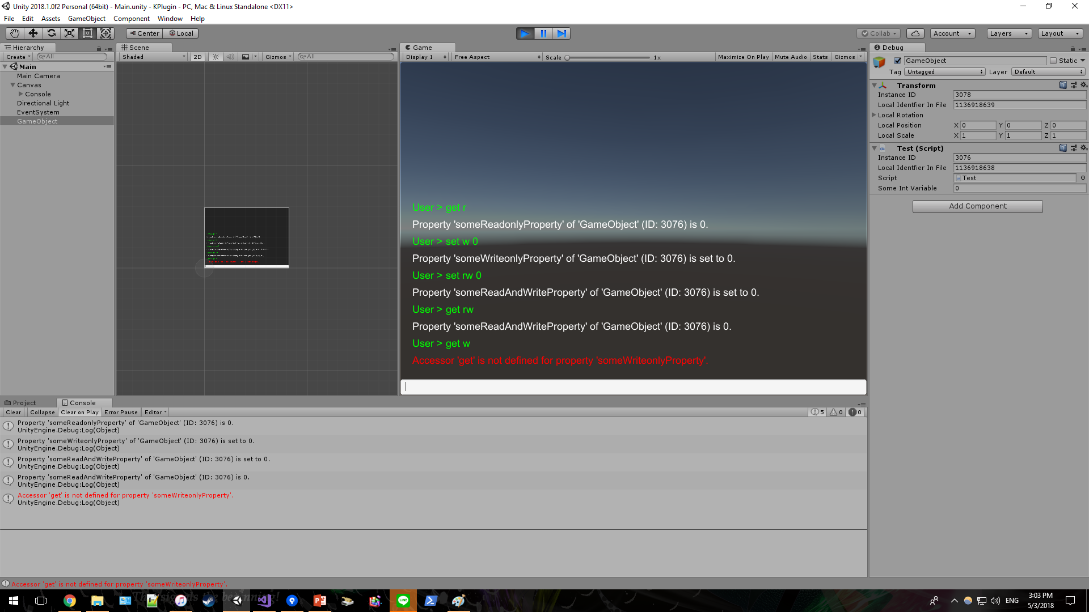
Console
Field のように、property でも対応。(static/ instance/ 全部の protection)
ただし、アクセッサがない場合やはりできない。

Slide 12
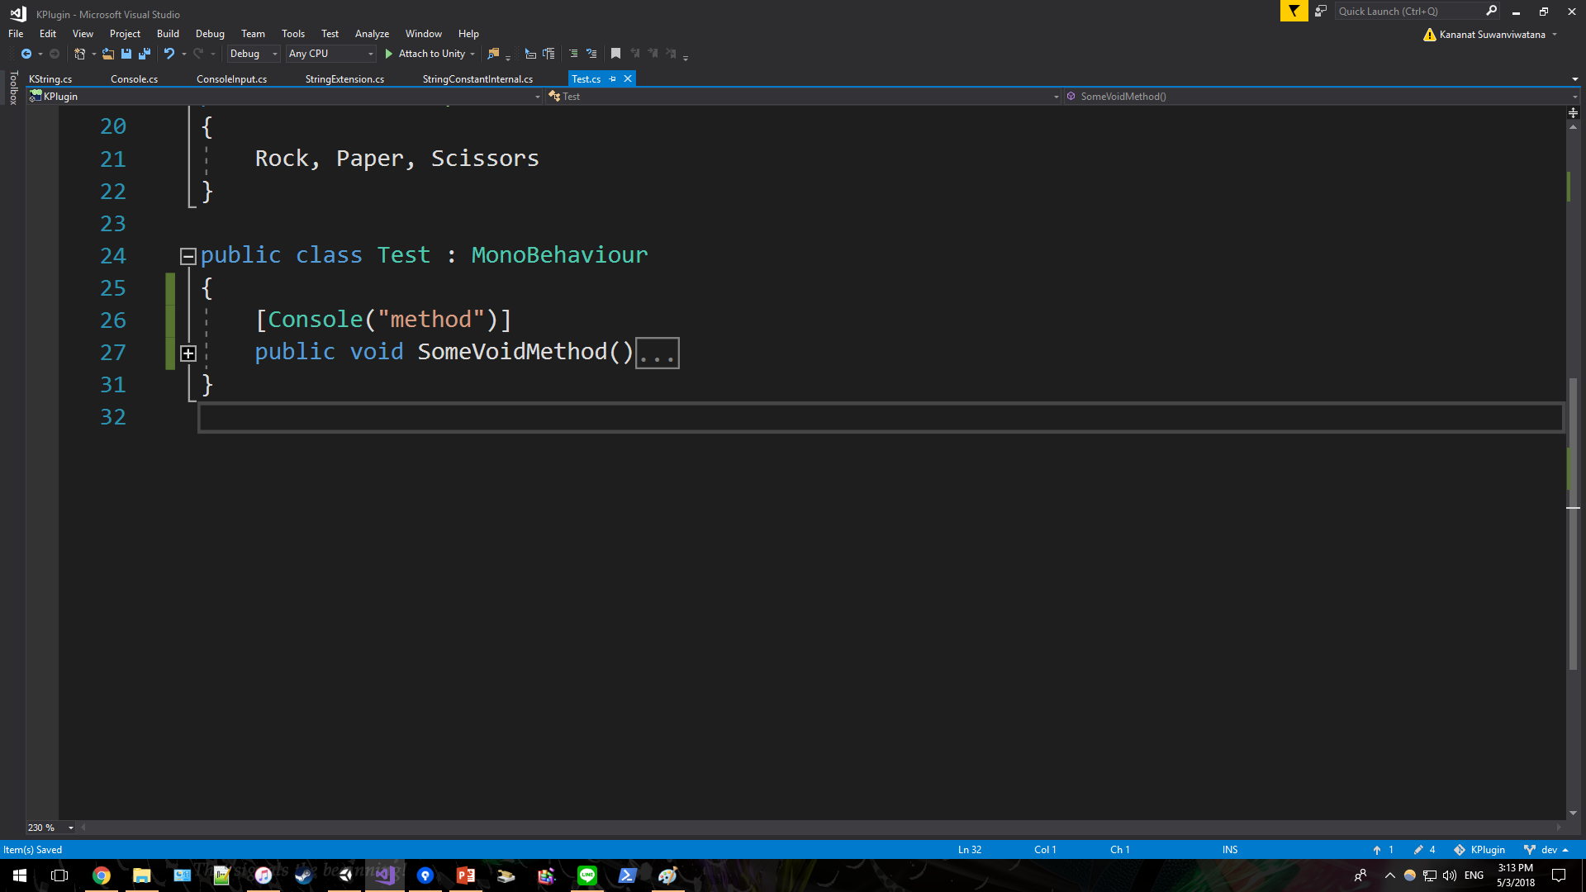
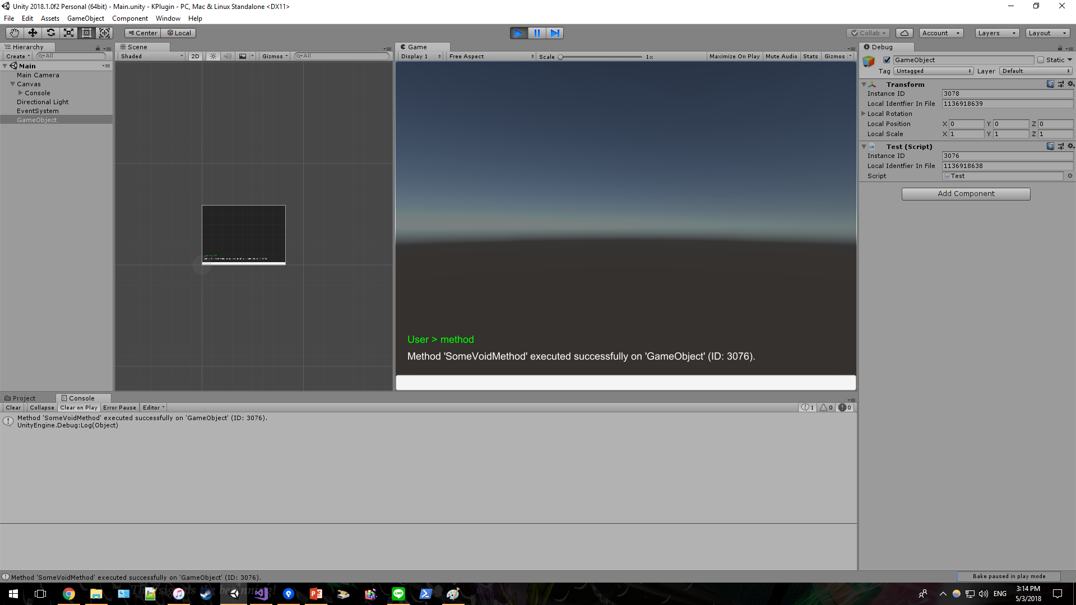
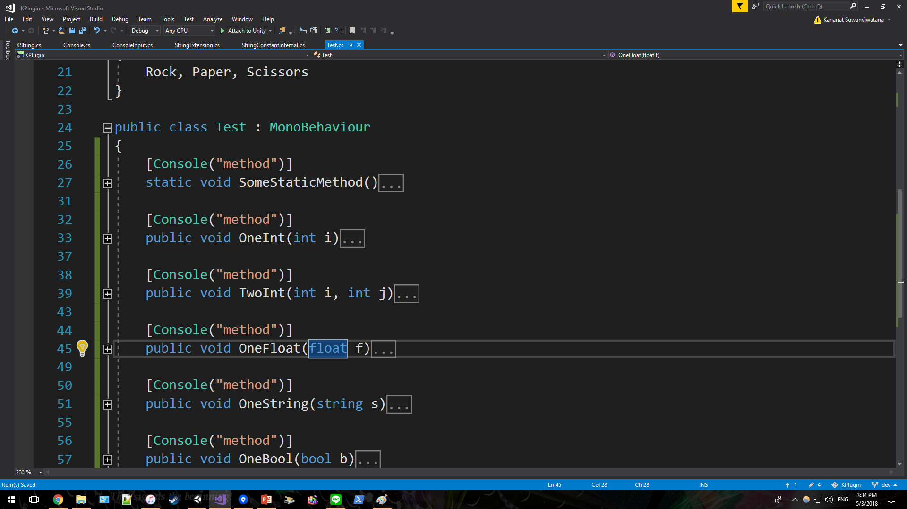
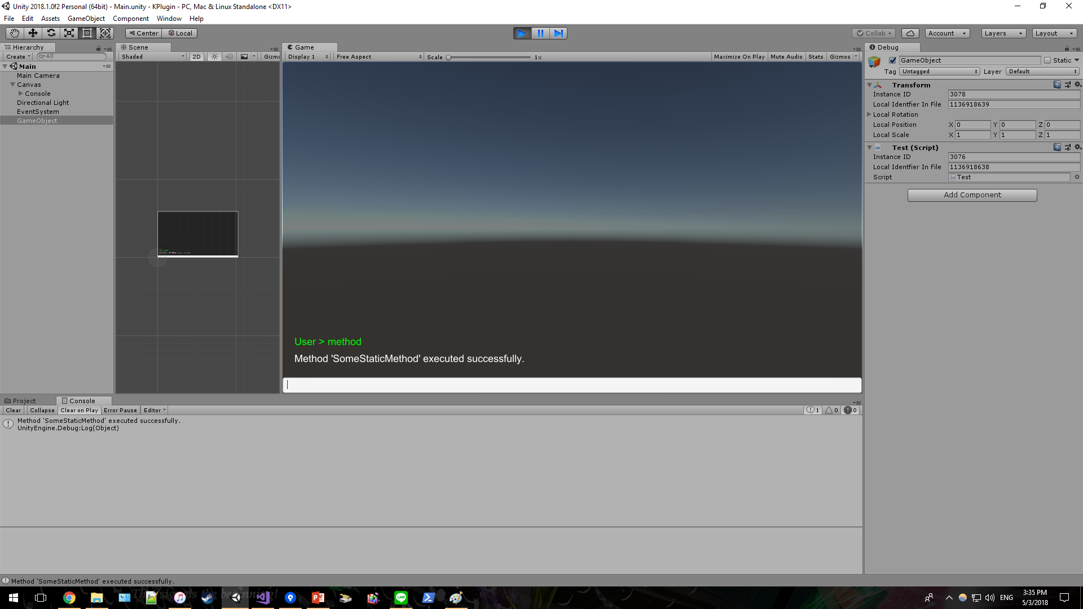
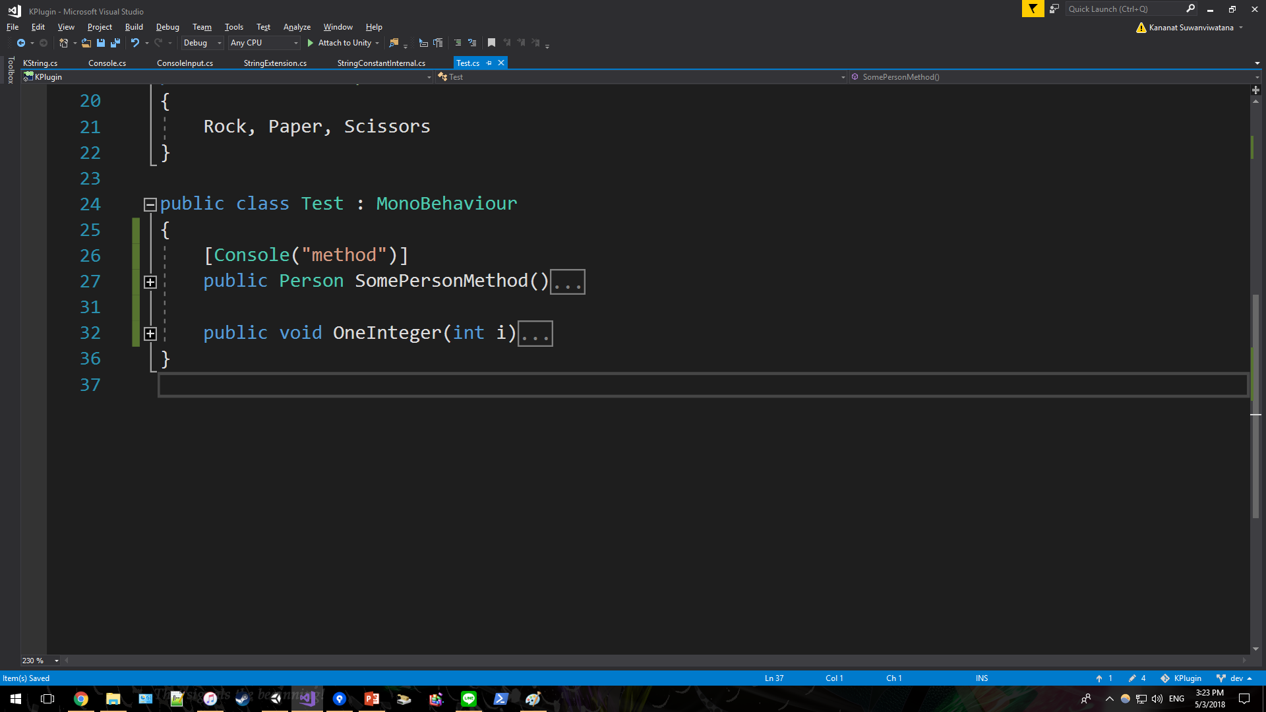

Console
method でも対応(static/ instance/ all protection levels)。パラメータがある場合でも対応する¹ 。
アウトプットがある場合でも対応する。
¹ref/ out/ params/ optional は対応できない。

Slide 13
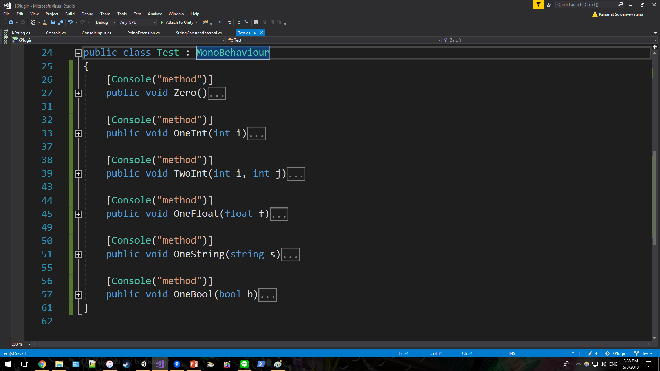
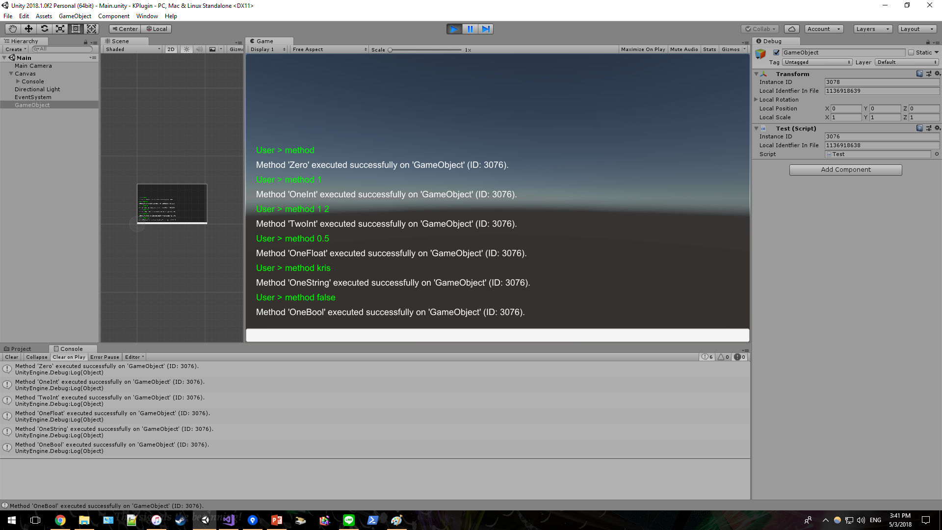
Console
一番で適当するメソードを自動的に呼ぶ。

Slide 14
Console
下記にはデフォルトのコマンドである。
log [string] コンソールでのlogする. Console.log(string) でも同じのことである。
clear 現在のlogをすべて消す。
save 現在のlogを Application.persistentDataPath で保存する。
mode [enum]
mode auto コンソールをフォカスしないながら、新しい log が着き次第、３秒見せた後で外す。
mode show コンソールは常に見せる。
mode hide フォカスのみ見せる。
opacity [int] 潤みを変更する。 (0 – 100)
size [int] フォントサイズを変更する。

Slide 15
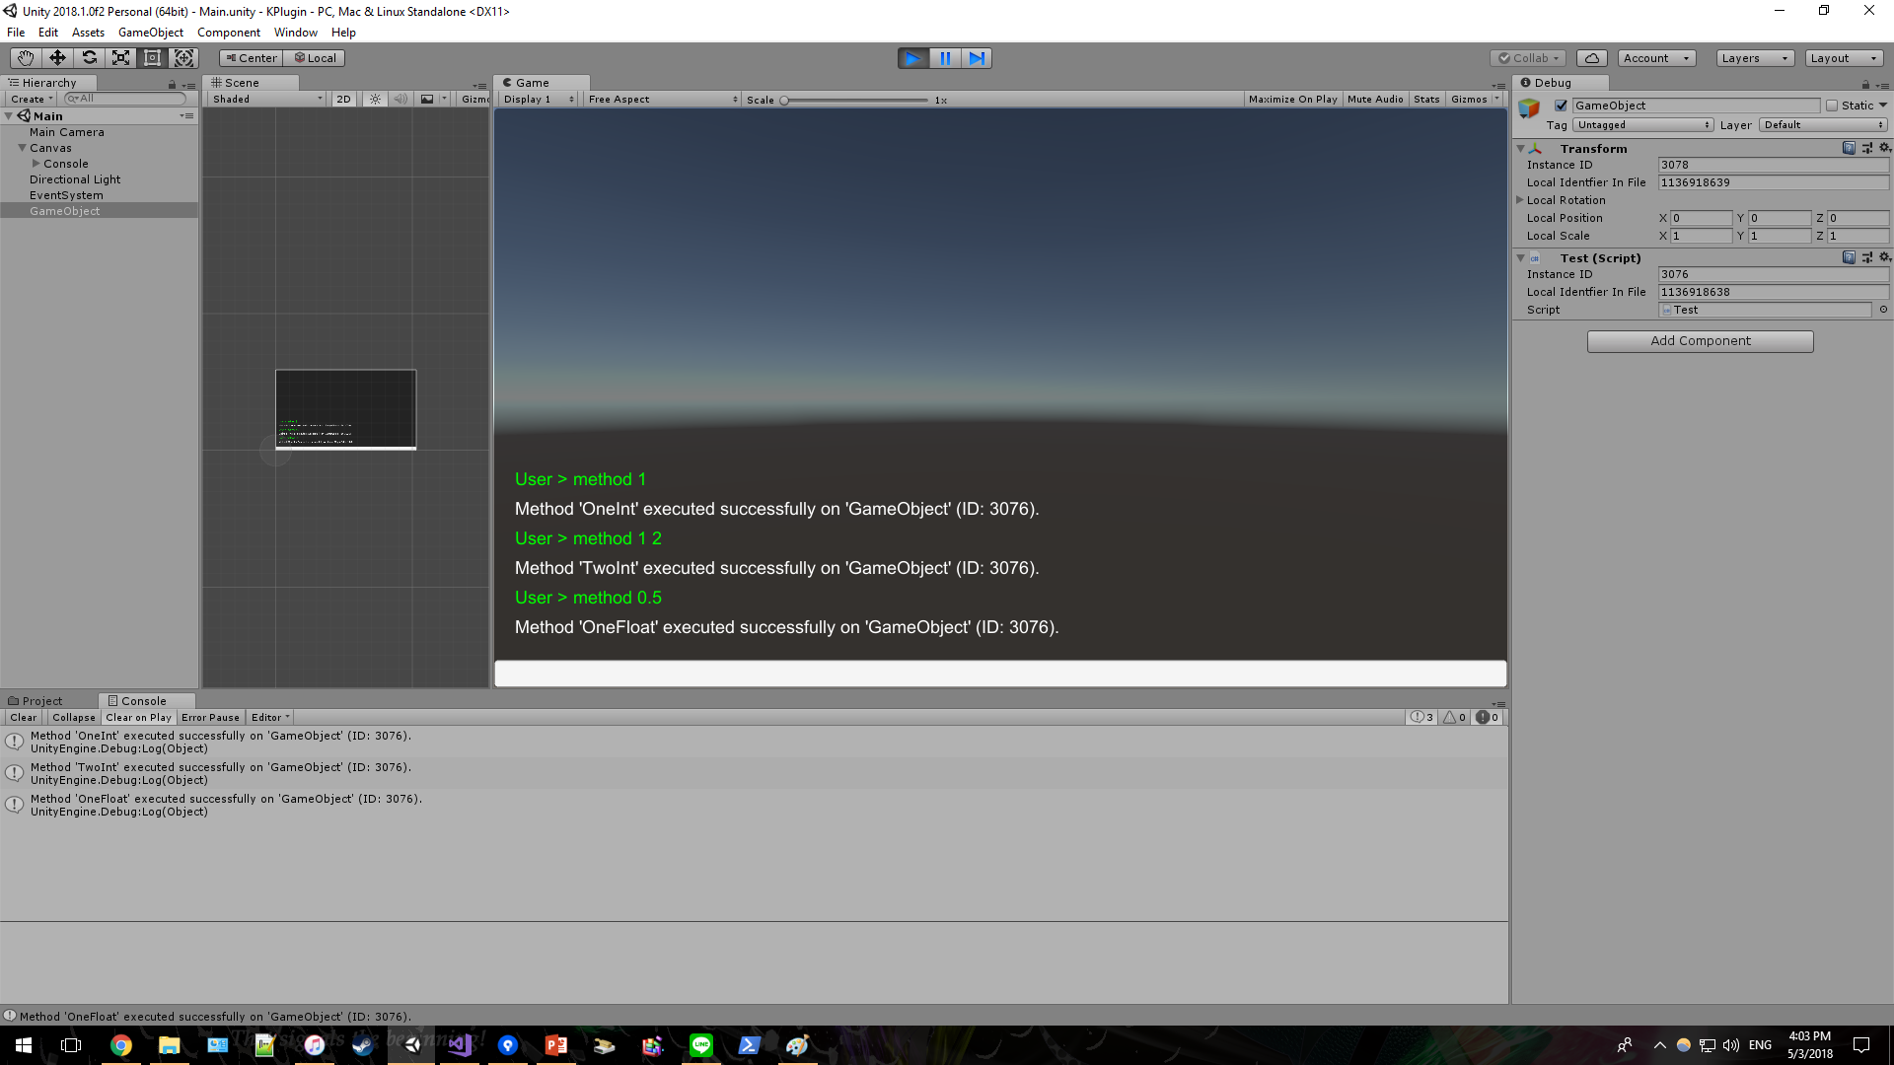






Console
使ったばかりのコマンドArrowキーでを見える.
Use Default Log をチェックしたら、Unityのコンソールでも log を見える。

Slide 16
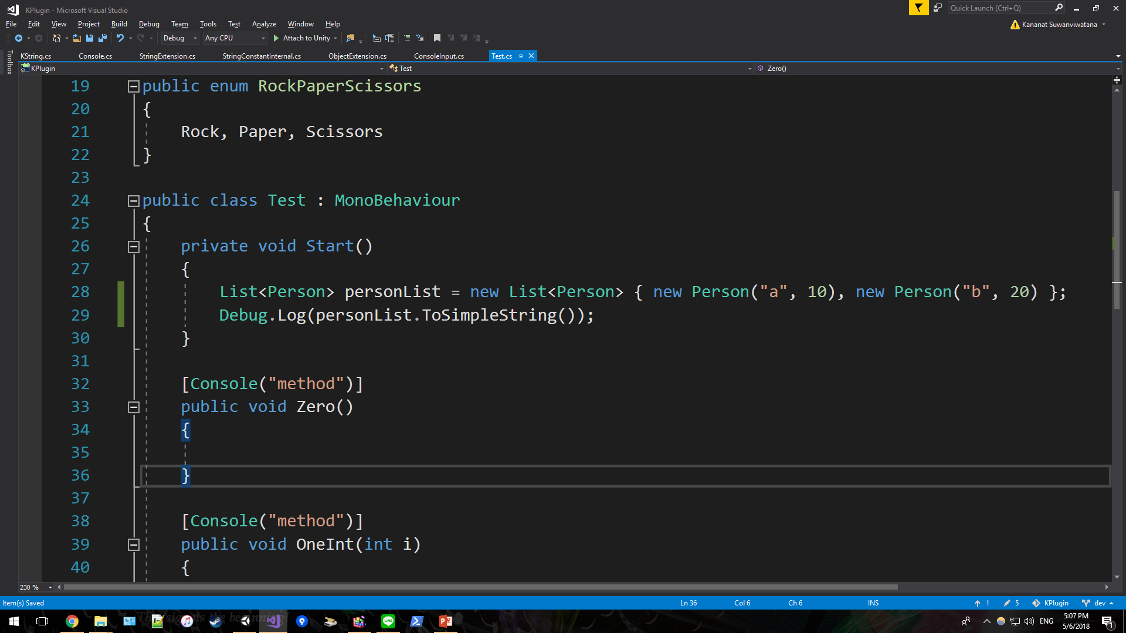

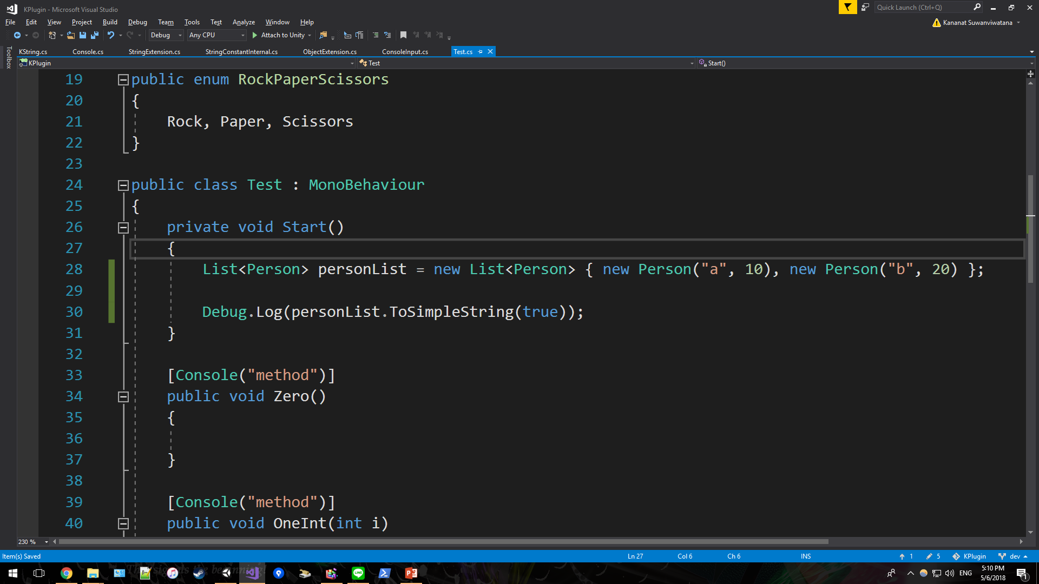

Extension
Object.ToSimpleString() より何もわかりやすい。
タイプを見たいなら
enum, string, array, Idictionary, Ienumerable, カスタムクラスでも対応する。

Slide 17
Get KPlugin
オーペンソース。
https://github.com/kananats/KPlugin

